Slide 1
環境技術実証事業（ETV事業）
（Environmental Technology Verification）
実証
施策番号：68
平成30年度予算案0.91億円(平成29年度予算額1.03億円)
実施期間：平成15年度～
担当課：大臣官房環境研究技術室（03-5521-8239）
信頼できる第三者機関（実証機関）が、環境技術を実際の現場等で実証し、その結果を広く公表することで、環境技術の普及を支援
◆平成15年度～：モデル事業実施 ／ 平成20年～：本格実施
◆実証方法・評価項目は、専門家を参集して検討・決定
○先進的な環境対策技術は、環境保全効果、維持・管理費用・労力等の客観的な評価・検証が十分でない場合がある。
○環境技術の開発者でも利用者でもない第三者機関が、環境技術の環境保全効果、副次的な環境影響、その他を試験等に基づき客観的なデータとして示す「実証」という手段を用いて、環境技術の普及を支援。
（参考）第４次環境基本計画（平成24年4月閣議決定）
（第１章 第１節 経済・社会のグリーン化とグリーン・イノベーションの推進）
環境技術普及のための取組の推進
「技術評価を導入するなど、技術のシーズをひろい上げ、個別の技術の普及を
支援するような取組を実施していく。」
１
担当課：総政G 技術室（03-5521-8239）

Slide 2
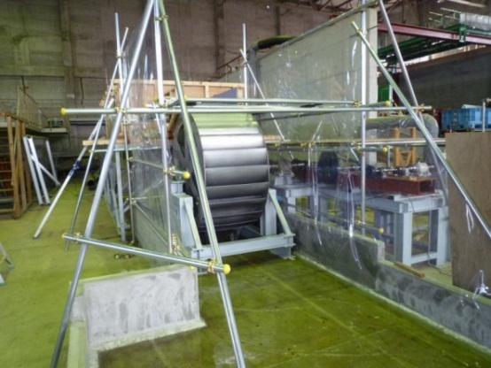
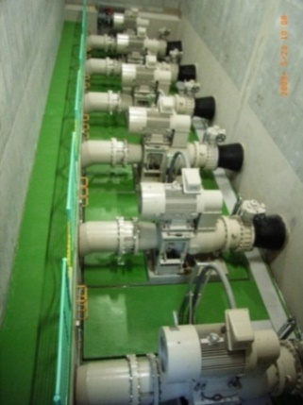
中小水力発電技術分野
出力３万キロワット以下の水力発電技術分野。大規模水力と比べてコスト高になりがちである一方、国内の開発可能性が比較的大きく、採算の改善により地球温暖化防止効果が期待される。
＜対象となる技術の例＞
経済性を高めるための、水車・発電機・増速機・制御設備・電気設備等の発明工夫、独立運転などでの需給両面の発明工夫など。
2
Notes:
自然地域トイレし尿処理技術分野
H15 2件 H16 4件 H17 0件 H18 3件 H19 2件 H20 2件 H21 2件 H22 2件 H23 1件 H24 1件 H25 2件 H26 1件 通算22技術（H15～）

Slide 3
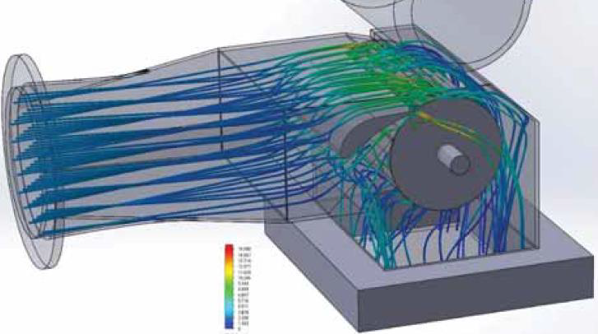
28年度の実証事例①
「株式会社松本鉄工所 クロスフロー式小水力発電設備」
灌漑期と非灌漑期の大きな水量変化に対応するため、ランナベーン（回転羽根）に水圧と水流を導くガイドベーン（案内羽根）を大小2 枚設けることで、小さい流量でも効率の維持を図れる構造としたクロスフロー水車※の発電システムである。
※円筒形ランナベーンに流入した水が、ランナベーンを貫通して軸と直角に流出する水車で、衝動水車および反動水車の特性を併せ持つ。クロスフロー水車の名称は、水流がランナベーンの軸と直角方向にクロスして２回作用すること由来するものである。
図1 水車構􃐀図
3

Slide 4
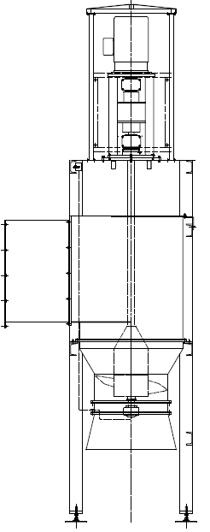
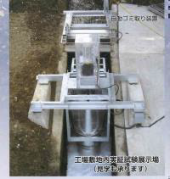
「株式会社北陸精機 パワーアルキメデス EN0018」
28年度の実証事例②
水圧がかかった水の利用として低落差でも比較的高効率が得やすい、ガイドベーンのない立軸固定羽根プロペラ水車。
フランシス水車やペルトン水車などに比べて簡単な構造で、流量変動に対応して運転できないが価格が抑えられる期待がある。
4

